Slide 1
Zpráva o činnosti regionální organizace SKIP Libereckého kraje za rok 2010 – 2012
REGIONÁLNÍ VALNÁ HROMADA skip - region 07
Liberec 12.3. 2013

Slide 2
Členská základna
Členská základna v roce 2009
CELKEM 79 ČLENŮ
Členská základna v roce 2012
CELKEM 80 ČLENŮ
Individuální členové: Celkem: 59 z toho Českolipsko: 3 Jablonecko: 9 Liberecko: 45 Semilsko: 2
Institucionální členové: Celkem: 20 z toho Českolipsko: 4 Jablonecko: 4 Liberecko 5 Semilsko: 7
Individuální členové: Celkem: 54 z toho Českolipsko: 5 Jablonecko: 10 Liberecko: 35 Semilsko: 4
Institucionální členové: Celkem: 26 z toho Českolipsko: 5 Jablonecko: 4 Liberecko 10 Semilsko: 7

Slide 3
Činnost regionálního výboru I.
Regionální výbor pracoval ve složení:
Dana Kroulíková (předsedkyně), Jaroslava Starcová (hospodářka), Dagmar Sýkorová, Jitka Nosková, Kateřina Kubašová, Miroslava Vrbenská, Eva Kordová, Marek Sekyra, Jitka Klímová
Regionální dozorčí komise:
Iva Slámová a Helena Frömelová
Schůzky pravidelně
V roce 2010-4x, 2011-3x , 2012-4x
Jednání se účastní j.h. ředitelka KVK Liberec Mgr. B. Konvalinková
Regionální organizace o jednáních výboru pravidelně informována, do regionální elektronické konference posílány zápisy z jednání, důležité nebo zajímavé informace

Slide 4
Činnost regionálního výboru II.
RV byl pravidelně informován o jednáních Výkonného výboru SKIP ČR
RV byl pravidelně informován o vedení našeho účetnictví, pravidelně předkládána zpráva o hospodaření
RV byl informován o aktivitách sekcí nebo Klubka dětských knihoven
RV připravoval plán práce, plánoval aktivity v jednotlivých obdobích
RV hledal nové náměty pro společnou činnost
RV hledal motivaci, benefity pro nové členy
RV založil nové tradice, nové projekty

Slide 5
Činnost regionálního výboru III.
Vlastní elektronická konference regionu skip@kvkli.cz
Od roku 2011 elektronická konference SKIP ČR – skip@cvut.cz
Aktualizace kontaktů, adres
Web SKIPu – soustavná péče, editace, aktualizace
Informace o činnosti regionu do Bulletinu SKIP, Čtenáře, SVĚTLIKa
Organizační pomoc při mimořádných situacích , projektech

Slide 6
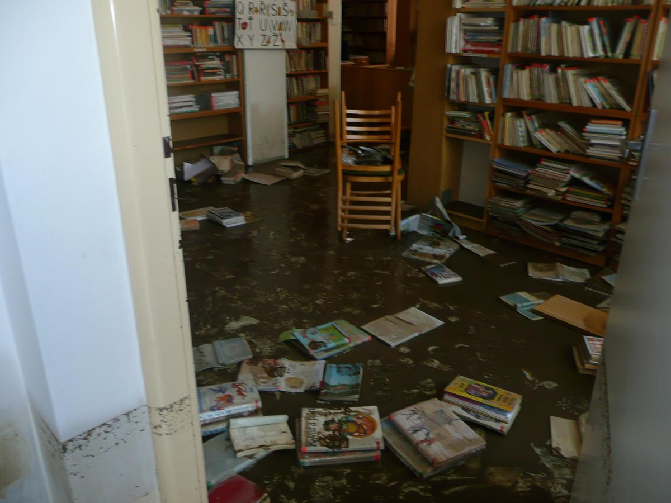
Mimořádná událost – povodně 2010
Zničeno , poškozeno 6 knihoven
4 knihovny na Liberecku (Bílý kostel na Nisou, Dětřichov, Frýdlant, Raspenava
2 knihovny na Českolipsku (Pertoltice, Velký Grunov)

Slide 7
Bezprostřední pomoc
RV SKIP vyhlásil za podpory vedení KVK v Liberci mezi svými členy (a knihovníky vůbec) sbírku věcné humanitární pomoci na základě požadavků nejvíce postižených obcí.
Nakoupené hygienické a pracovní potřeby a sebrané oblečení, ručníky, deky apod. byly roztříděny a dovezeny do Raspenavy, Dětřichova, Frýdlantu a Heřmanic.
Do sbírky se zapojili knihovníci z KVK v Liberci, České Lípy, Semil, Cvikova... RV SKIP LK uvolnil na nákup potřebných věcí 3000 Kč. Významně přispěl prostřednictvím místostarostky J. Bláhové také Městský úřad v Osečné.

Slide 8
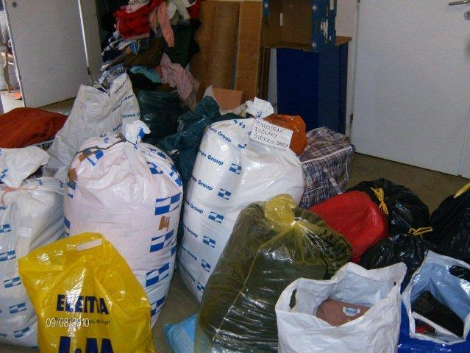
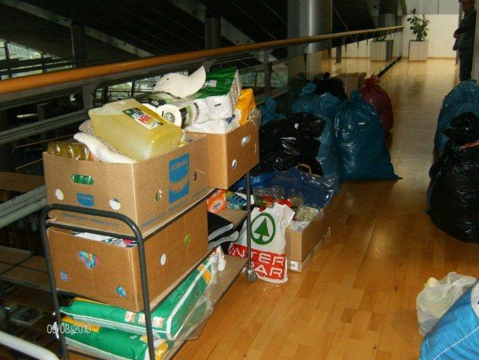
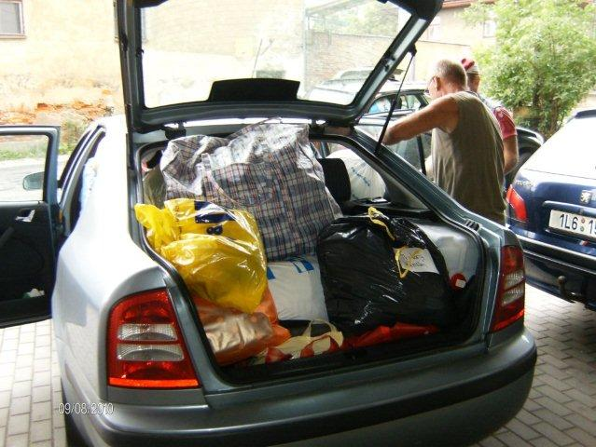
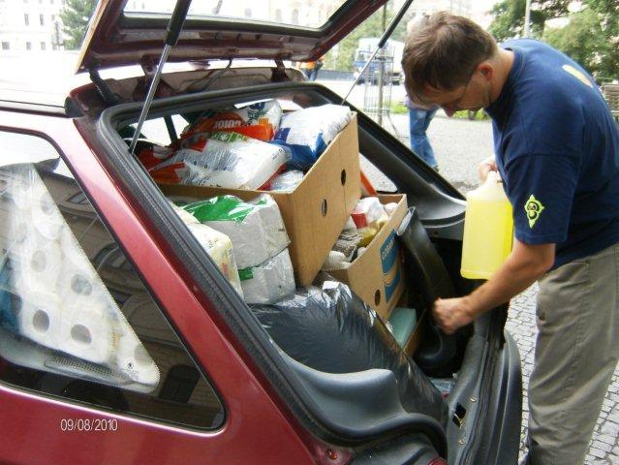

Slide 9
Finanční pomoc a následná (dlouhodobá) pomoc
Podařilo se nám zajistit osobní pomoc pro našeho dlouholetého kolegu pana Zdeňka PAVLÍČKA - knihovníka z Heřmanic. Pan Pavlíček je nejen náš dlouholetý profesní kolega, ale i člen SKIP od obnovení jeho činnosti v roce 1990.
Během krátké doby bylo vybráno 14 200 Kč a panu Pavlíčkovi koupena pračka, zbytek finanční částky mu byl předán
Ředitelka KVK v Liberci Blanka Konvalinková a předsedkyně RV SKIP Dana Kroulíková nabídly prostřednictvím společného dopisu starostům obcí a měst, kde byla postižena knihovna, spolupráci při získávání prostředků na obnovu knihoven
Informace o situaci na Celostátní konferenci Knihovny současnosti Seči, v elektronických konferencí, v tisku
Založeno speciální konto pro knihovnu v Raspenavě : Vybráno 26 857,-Kč (Různí individuální dárci, Svk Ústí nad Labem, Městská knihovna v Ostravě, Nositel ceny Mark 2010PhDr. Petr Škyřík)
S Městskou knihovnou v Praze dojednán rozsáhlý knižní dar (systematické budování knižního daru, přesun a distribuce KVK Liberec)

Slide 10
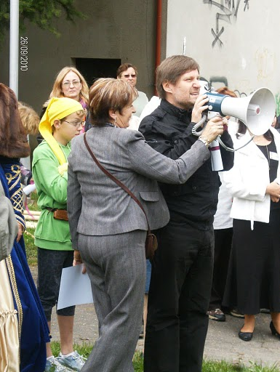
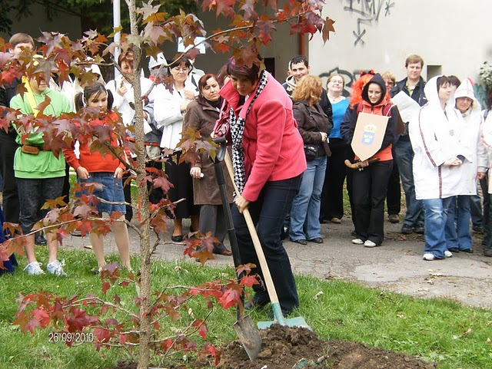
Mimořádný projekt – happening v Turnově 2010

Slide 11
Regionální SKIP – informace o nás

Slide 12
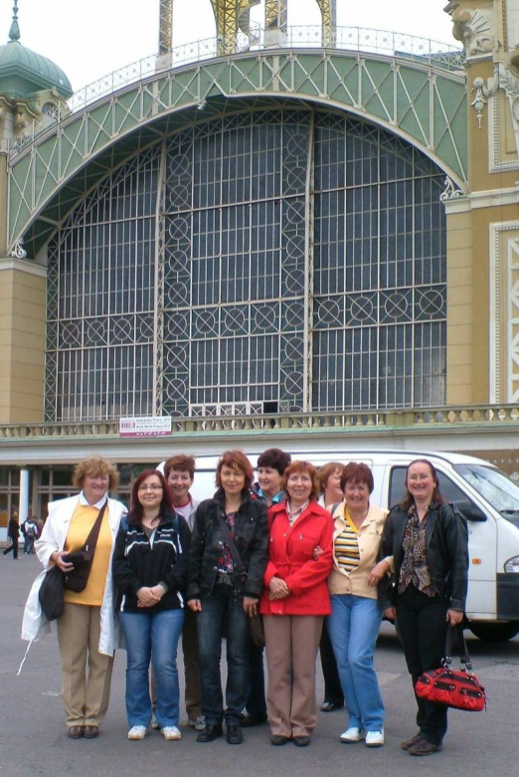
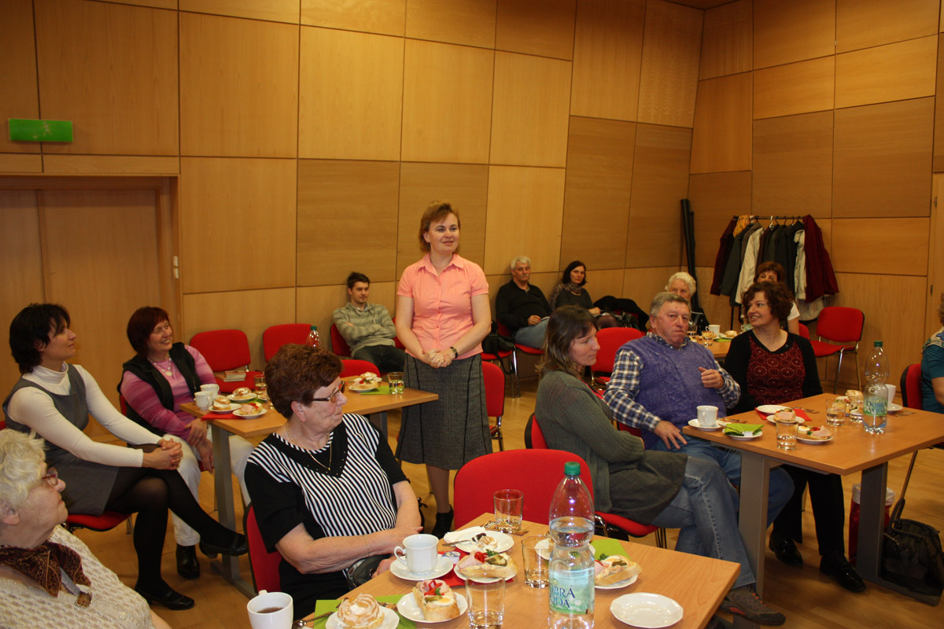
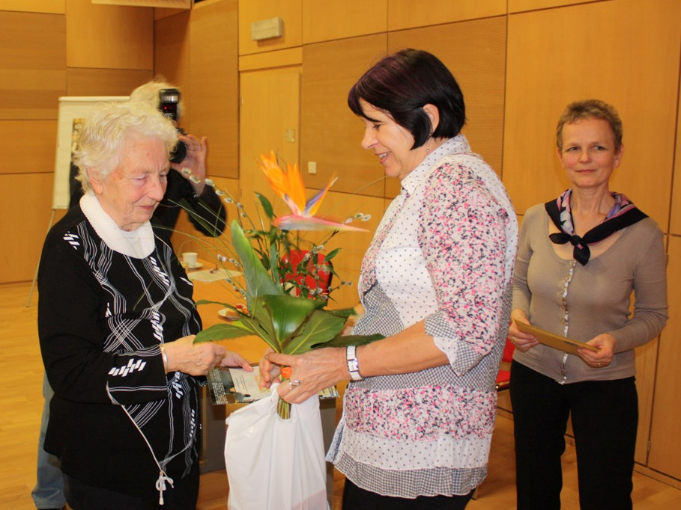
Společné aktivity, nové projekty
Pravidelné zájezdy na knižní veletrh v Praze (květen) pořádáno tradičně ve spolupráci s KVK Liberec
Čtenář roku – připojení k celostátní aktivitě v rámci kampaně Březen–měsíc čtenářů
Krajské kolo 2011, 2012, 2013

Slide 13
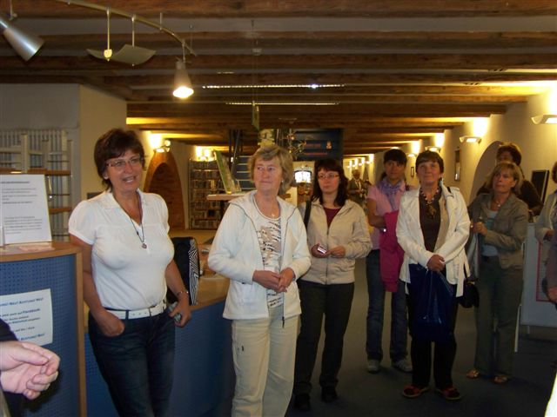
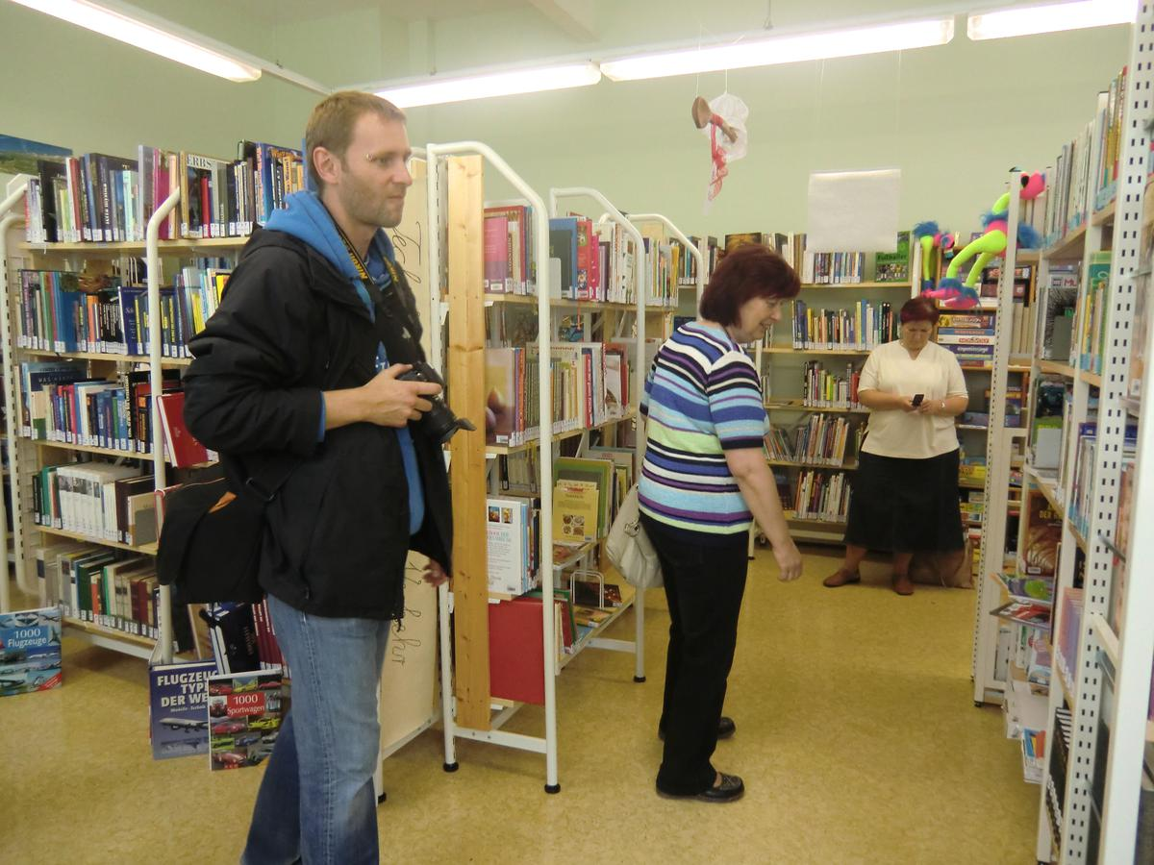
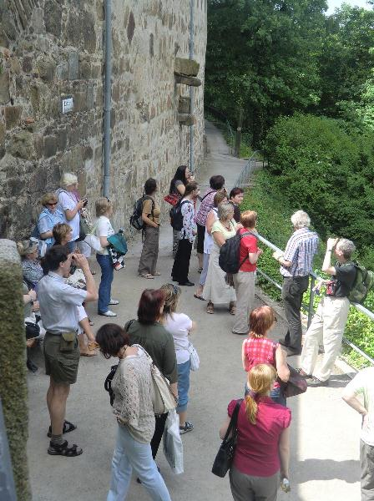
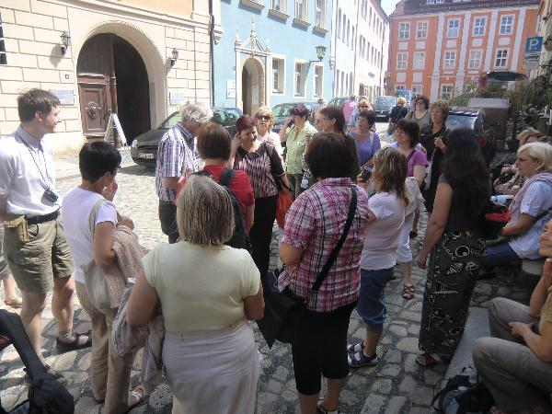
Zahraniční exkurse
Zájezd do knihoven v příhraničí Německa a Česka (Žitava, Eibau, Varnsdorf) v roce 2011
Studijní cesta do centra Horní Lužice – Budyšína 2012

Slide 14
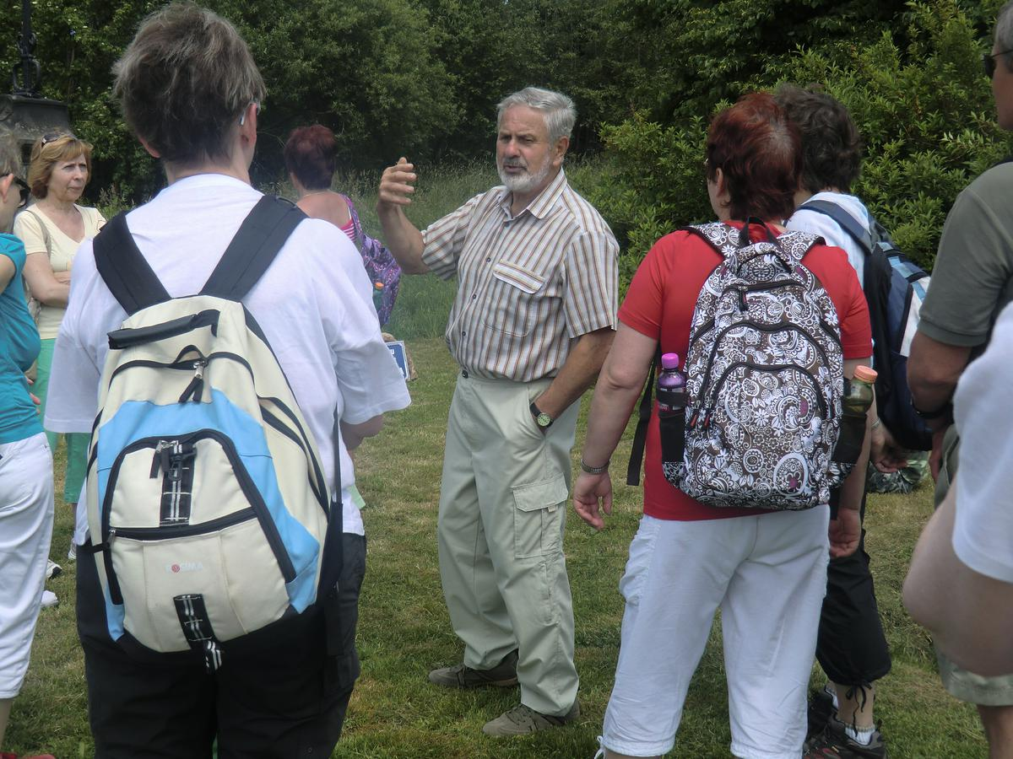
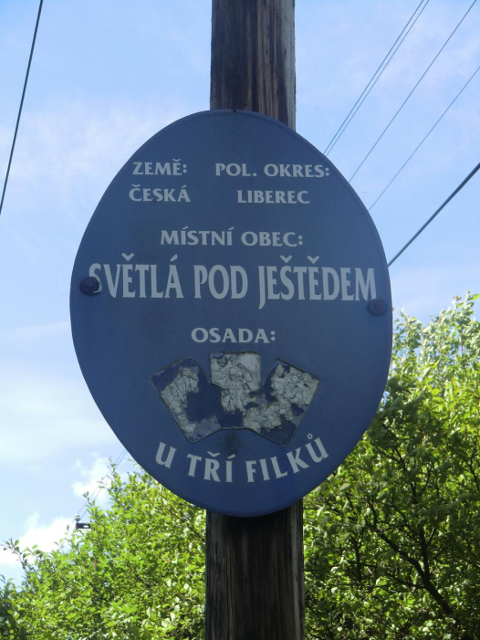
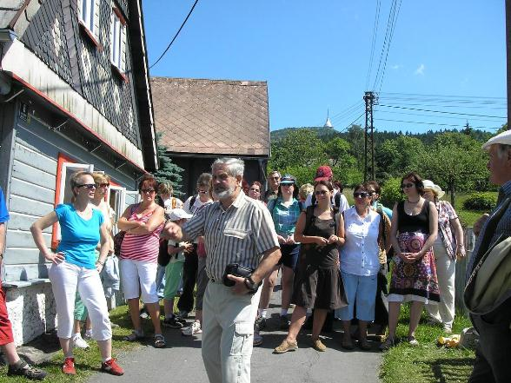
Literární vycházka
Literární vycházka Po stopách Karoliny Světlé – 2012
Vycházka do Světlé pod Ještědem a okolí, kde prožila část svého života spisovatelka K. Světlá.
Průvodcem nám byl místní znalec spisovatelčina života a díla, potomek rodu Mužáků – pan Pavel Bulíř

Slide 15
Setkání knihovníků Libereckého kraje
Pravidelně pořádaná konference – setkání knihovníků Libereckého kraje
Pro širokou odbornou veřejnost, pozvánka do všech knihoven Lbk
Kromě zajímavých témat i příjemná atmosféra, neformální setkání,
Prezentace SKIP
Odborná přednáška s mimořádným hostem i tématem
PhDr. Petr Škyřík – Nové trendy v informačních službách
PhDr. Vít Richter – Autorský zákon a elektronické služby knihoven
Městská knihovna roku 2011 (Louny) – aneb Jak to dělají jinde
PhDr. Roman Giebisch, PhD. – Knihovny v pohybu

Slide 16
Cena knihovník / knihovnice Libereckého kraje
Nově v roce 2012
Snaha o tradici a záštitu Libereckého kraje
Na Setkání knihovníků Libereckého kraje, které se uskutečnilo v úterý 11. 12. 2012, byla historicky poprvé udělena Cena Knihovník/Knihovnice Libereckého kraje.
Soutěž byla vyhlášena Regionální organizací Svazu knihovníků a informačních pracovníků ve dvou kategoriích - Knihovník/Knihovnice roku a Celoživotní přínos knihovnictví v Libereckém kraji. Návrhy zasílali jak knihovníci, tak veřejnost, časté byly i hlasy starostů jednotlivých obcí, kteří ukázali, že si dobré práce v knihovnách váží.
Cenu za celoživotní přínos knihovnictví v Libereckém kraji získali: paní Svatomíra HENDRYCHOVÁ z Městské knihovny v Semilech a pan Zdeněk PAVLÍČEK z Místní lidové knihovny v Heřmanicích Cenu Knihovník/Knihovnice Libereckého kraje roku 2012 převzala: paní Eva KORDOVÁ z Městské knihovny A. Marka v Turnově Všichni tři nositelé ceny Knihovník/Knihovnice Libereckého kraje obdrželi pamětní list a peněžní poukázku v hodnotě 1000 Kč, kterou věnoval Regionální výbor SKIP Libereckého kraje.
Pamětní list a květinu obdrželi i všichni nominovaní

Slide 17
Celostátní kampaně, činnost sekcí
Zapojujeme se a propagujeme
Březen – měsíc čtenářů (distribuce plakátů, čtenář roku)
Noc s Andersenem
Týden knihoven
Den pro dětskou knihu
Zapojujeme se do činnosti sekcí
Sekce veřejných knihoven
Klub dětských knihoven
Zahraniční sekce
Sekce lékařských knihoven
Klubko dětských knihoven
NsA
Knížka pro prvňáčka
Den čtenářů na hradě
Pasování prvňáčků na čtenáře
Kde končí svět
Kamarádka knihovna
Den pro dětskou knihu
Setkání Klubka dětských knihoven
Jičín – město pohádky, Okna – přehlídka Chrudim

